Slide 1






KHỞI ĐỘNG

Slide 2
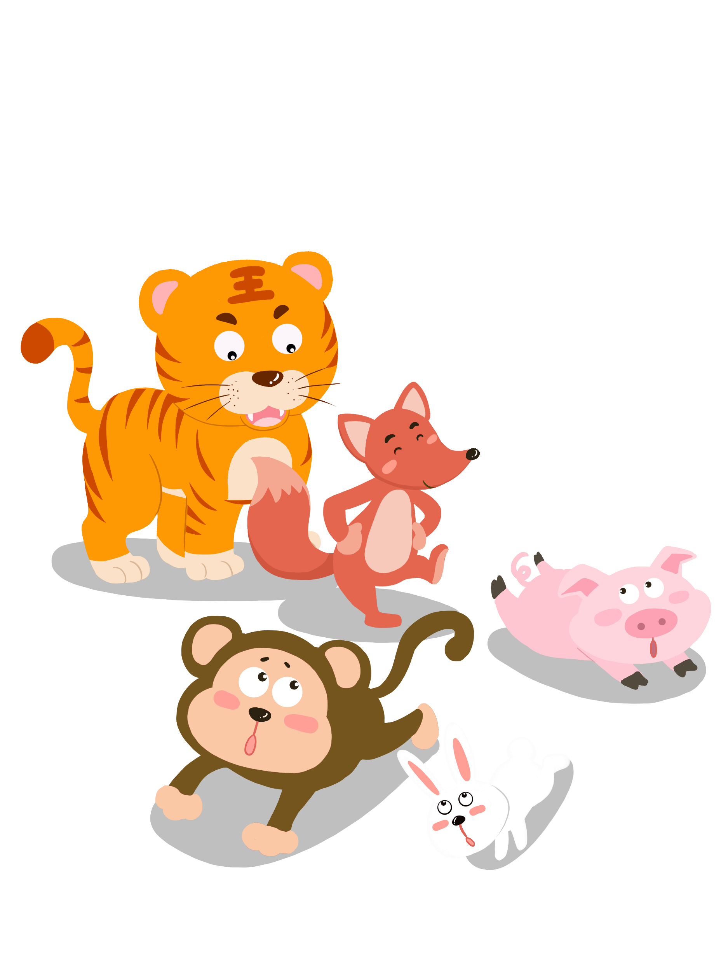

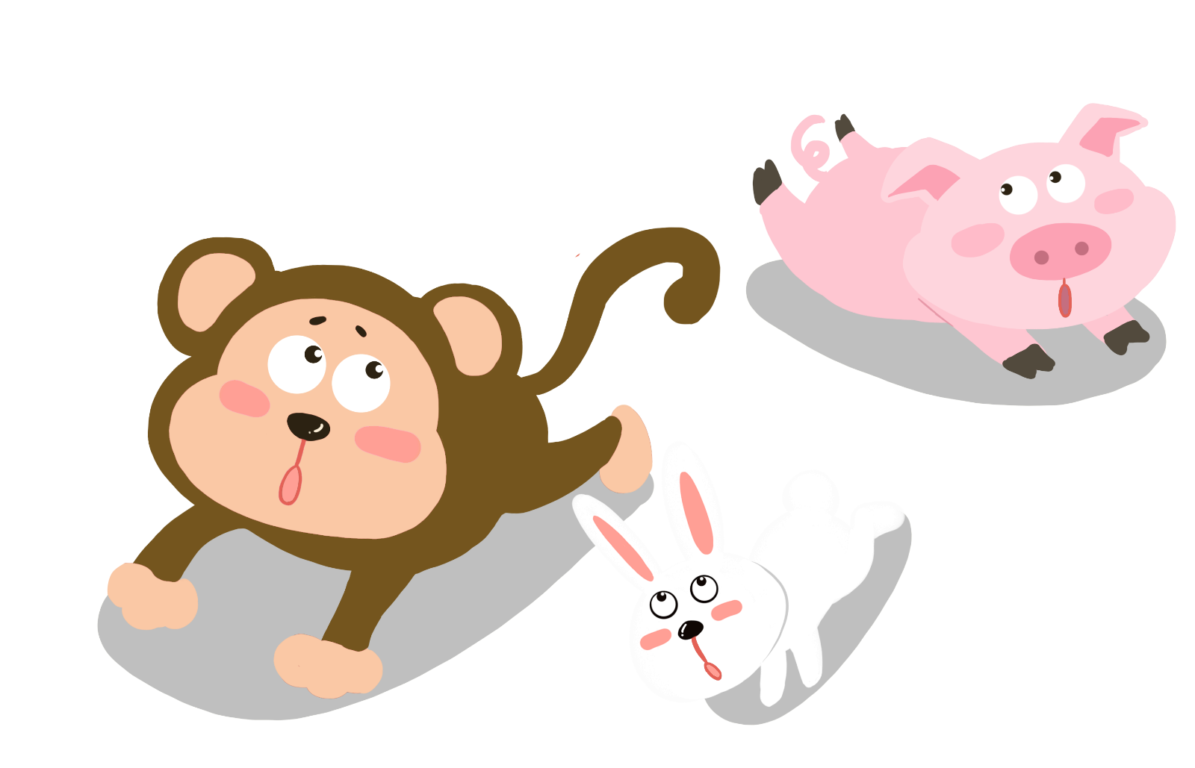

Thứ … ngày … tháng … năm ….

Slide 3
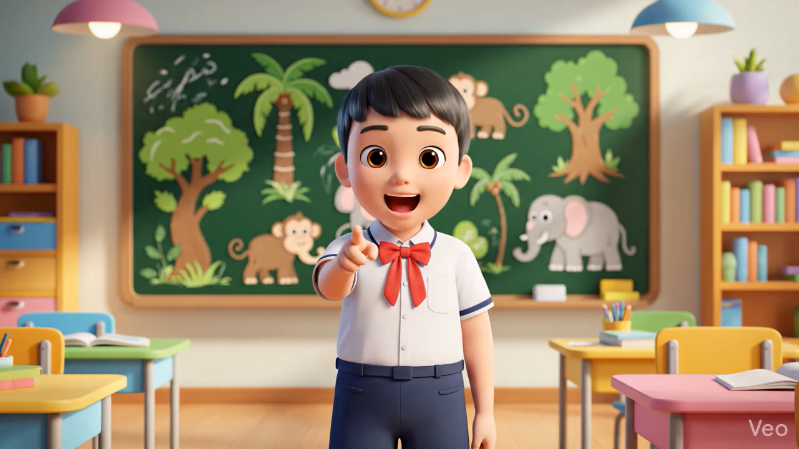

Slide 4
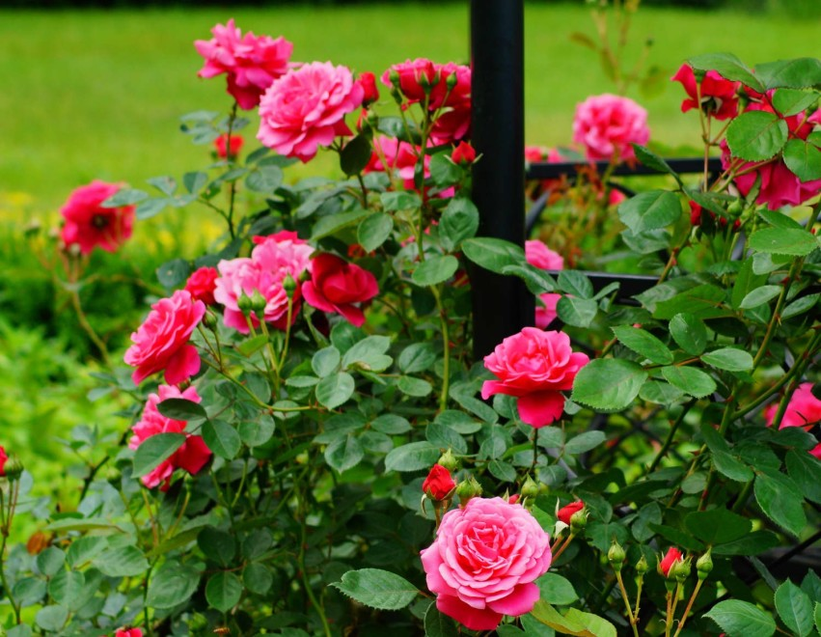


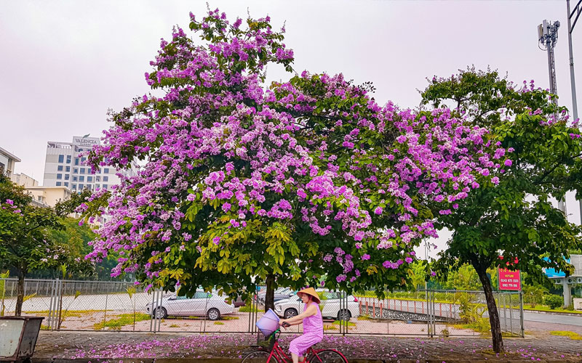
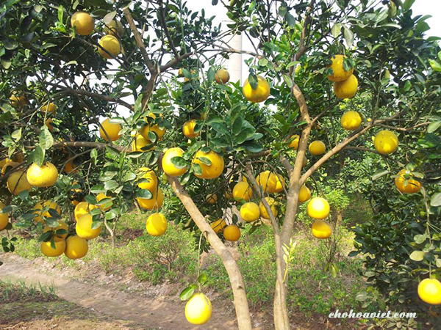
Đây là cây gì?

Slide 5
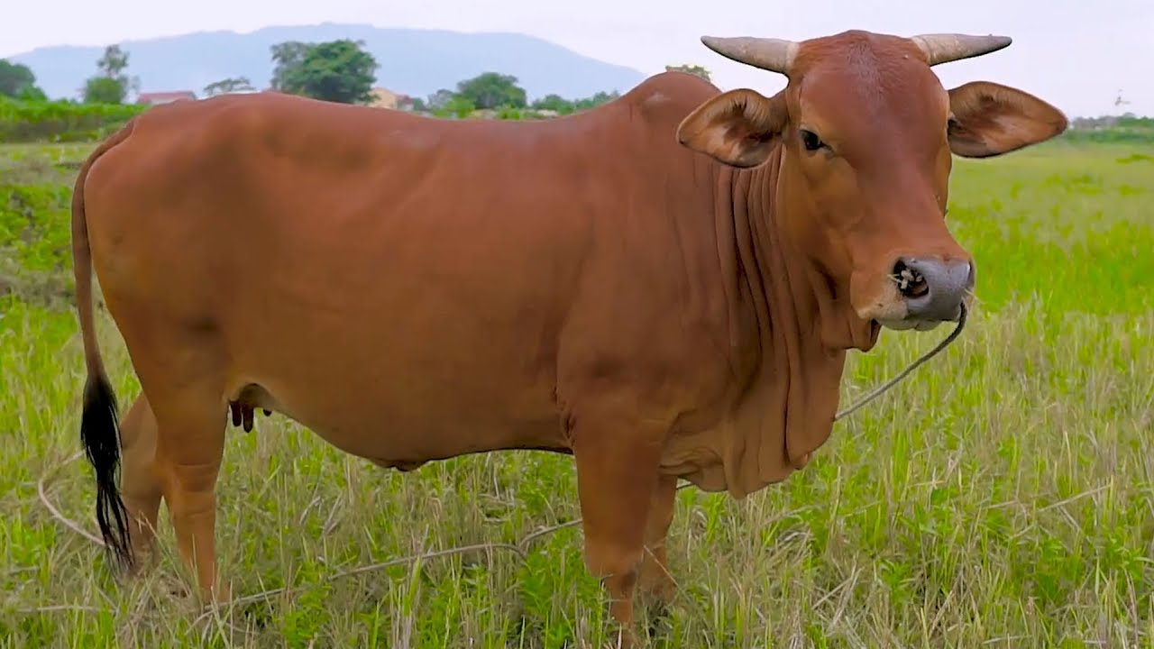
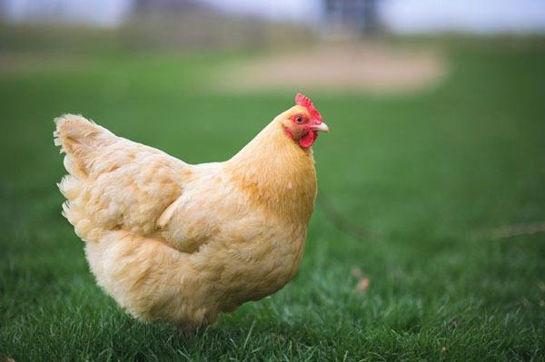
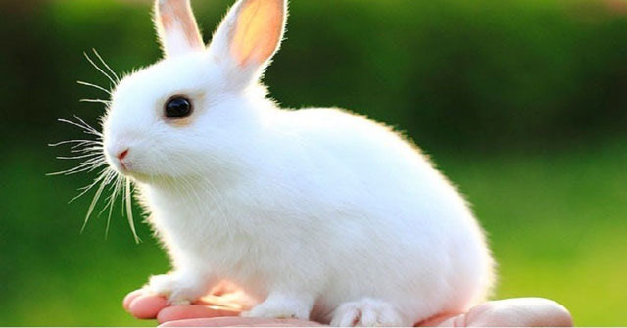
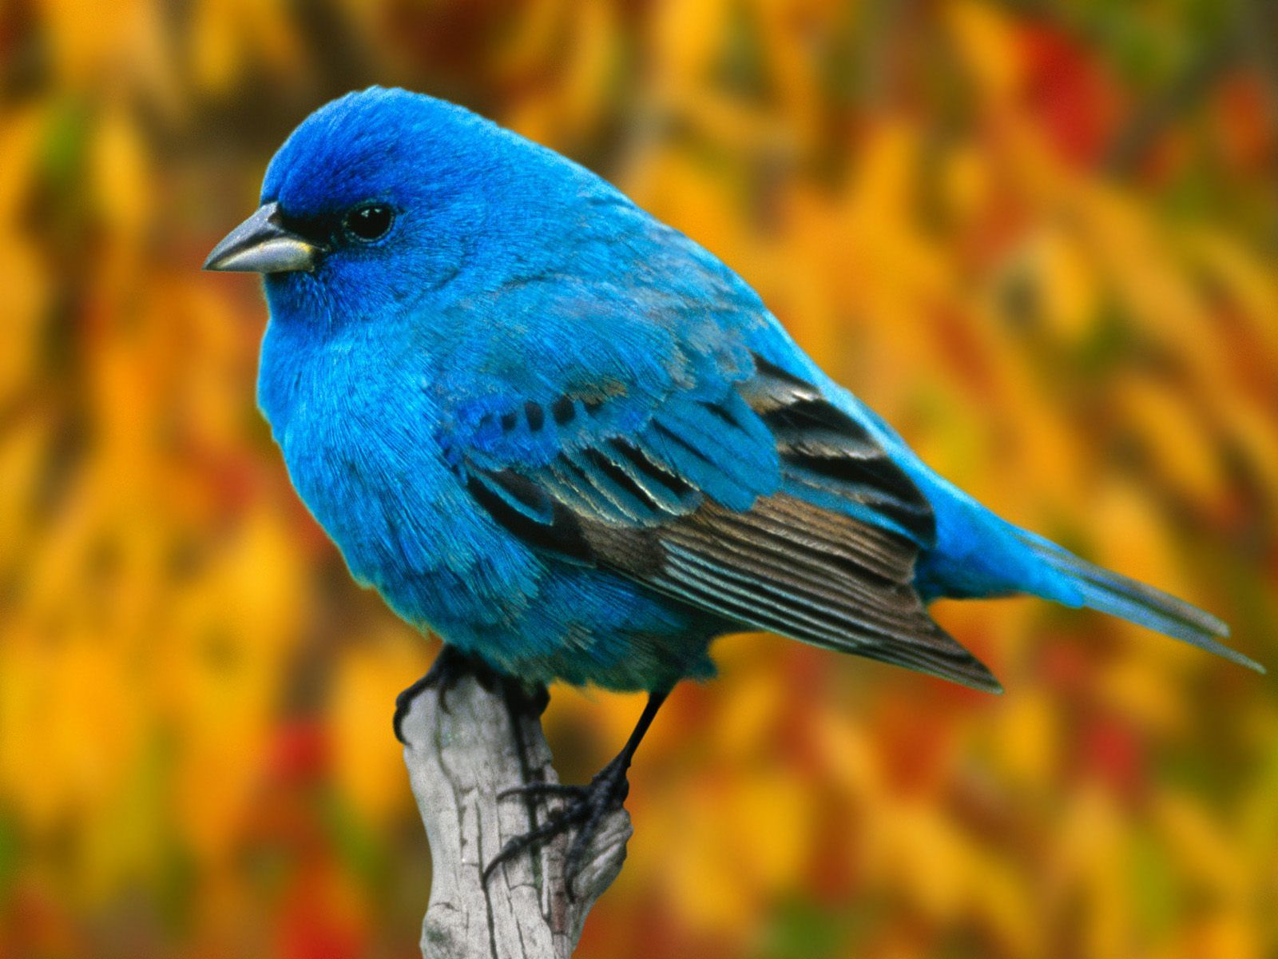
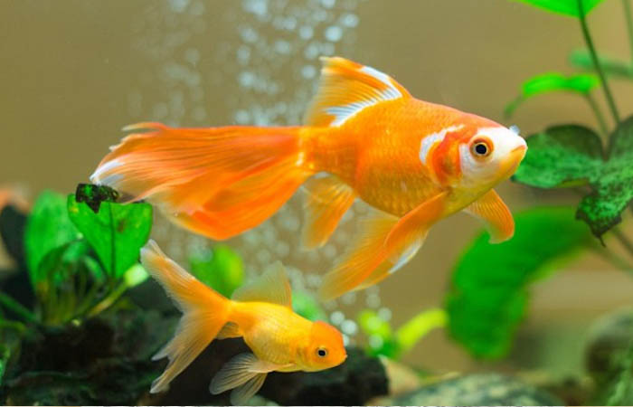
Đây là con gì?

Slide 6
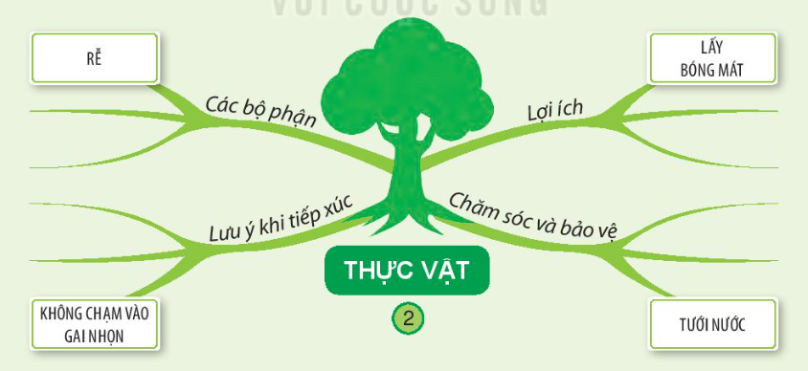
Cùng hoàn thành sơ đồ
Thân
Lấy ô xi
Lá
Làm thức ăn
Không đứng dưới mưa khi trời mưa to
Bón phân
Không nếm, ăn những cây lạ
Bắt sâu

Slide 7
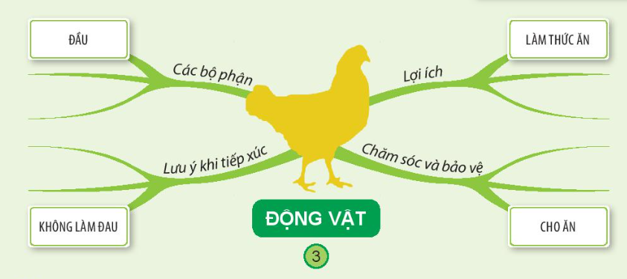
Cùng hoàn thành sơ đồ
Mình
Làm cảnh, trông nhà
Chân
Làm sức kéo
Không sờ
Vệ sinh sạch sẽ
Không trêu chọc
Khám, chữa bệnh

